Slide 1
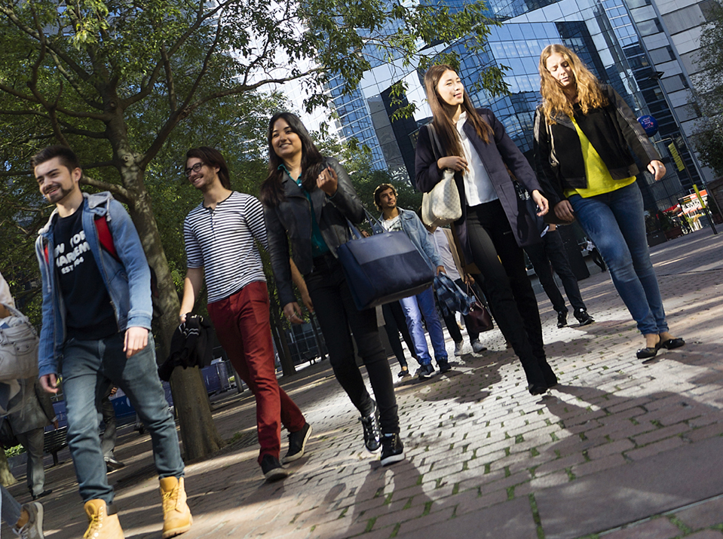

FONDAMENTAUX DU MANAGEMENT
Les conflits
Année 1 Semestre 1

Slide 2
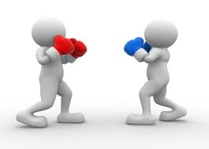
Les conflits dans les organisations
( individuels et/ou collectifs )

Slide 3
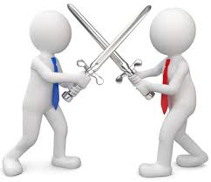
Plan
Introduction
Les organisations et leurs caractéristiques
Les différents types de conflits
Analyse psychologique des conflits
Résolution des conflits

Slide 4
C’est quoi, manager ?
Recruter
Motiver
Exercer un leadership
Communiquer
Travailler en équipe
Gérer les conflits
Enrichir le travail
Evaluer les performances
Provoquer les changements
Développer son aptitude à l’intelligence émotionnelle

Slide 5
Introduction
Valeurs … Conception de vie ≠
Informations… Rétention, Déformation
Rôles … Périmètre de responsabilité…
Personnalité … Attitude, comportement…
Intérêts… Divergences, opposition…

Slide 6
Introduction

Slide 7
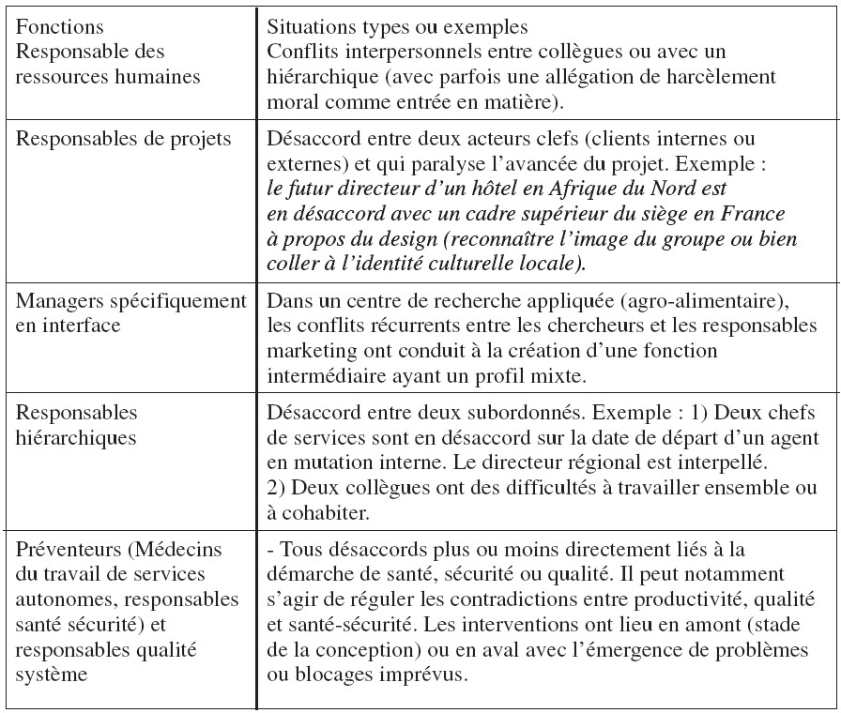

Slide 8
1. Les organisations et leurs caractéristiques

Slide 9
Structure simple
Structure simple
Mécanisme de coordination
Supervision directe
Partie clé de l'organisation
Sommet stratégique
Facteurs de contingence
Jeunesse
Petite taille
Système technique simple
Environnement de marché homogène
Avantages
Vivant, réactif
Désavantages
Tout repose sur une personne
Structure adaptée à un marché bien déterminé. Le chef d’entreprise cumule souvent les fonctions RH. Management souvent autocratique ou paternaliste pouvant générer des conflits intraindividuels
Notes:
9
9
9
Il s'agit d'une structure minimale, dans laquelle la division du travail est peu élaborée ou imprécise, la différenciation faible, la formalisation quasi nulle et les modes de coordination rudimentaires. Elle est très souvent dominée par un dirigeant unique, puissant, omniprésent, qui distribue ses instructions à un ensemble d'opérateurs au sein duquel les différences de responsabilités et de niveau hiérarchique ne jouent pas un grand rôle. C'est pourquoi elle apparaît essentiellement composée d'un centre opérationnel et d'un sommet hiérarchique. Les fonctions de technostructure et de support logistique, d'importance modeste, sont assurées par le sommet stratégique, par la courte ligne hiérarchique si elle existe, ou directement par les opérateurs, en plus de leurs tâches opérationnelles, et souvent de manière informelle. Le mode de coordination principal est bien sûr la supervision directe assurée par le sommet stratégique. Entre les opérateurs, on trouve essentiellement des ajustements mutuels. C'est une structure organique.
On reconnaît dans la structure simple nombre de petites entreprises telles que garages, commerces, entreprises du bâtiment, etc.
De plus grandes organisations peuvent se rapprocher lorsque, dans des circonstances difficiles, la direction d'une entreprise reprend le contrôle direct de toutes les décisions, ou lorsqu'un gouvernement met en place une « ceIIule de crise » pour contrôler intégralement le traitement d'un problème grave.
C'est pourquoi la structure simple est aussi appelée structure entrepreneuriale: elle s'accommode mal d'un système technique trop sophistiqué, qui nécessiterait une division du travail élaborée et des staffs importants.

Slide 10
Bureaucratie mécanique
Bureaucratie mécanique
Mécanisme de coordination
Standardisation des procédés de travail
Partie clé de l'organisation
Technostructure
Facteurs de contingence
Maturité
Grande taille
Système technique routinier
Environnement de marché homogène et stable
Avantages
Coût
Désavantages
Capacité d’adaptation
Structure adaptée à la production de masse : la DRH centralise toutes les fonctions RH de l’organisation. Conflits interindividuels entre départements
Notes:
10
10
10
La bureaucratie mécaniste est l’archétype de la structure organisationnelle élaborée : division du travail poussée, standardisation des procédés de travail, existence d’un staff important et nettement séparé du line, nombre important de niveaux hiérarchiques, formalisation élevée.
La bureaucratie mécaniste est faite pour produire en masse et avec régularité : elle correspond à des systèmes techniques routiniers, dans lesquels le travail, prévisible (car répétitif) et décomposable (car bien connu), peut être fortement standardisé. Les experts de la technostructure y ont donc un poids déterminant.
Les entreprises de production industrielle de masse, utilisant des « chaînes » continues d'opérations standardisées, sont les bureaucraties mécanistes les plus connues. Mais les activités de services aboutissent souvent à cette configuration lorsqu'il s'agit de traiter des opérations répétitives.
Sources d‘émerveillement et incarnation des « temps modernes » il y a peu, les bureaucraties mécanistes sont aujourd'hui jugées rigides, inhumaines et dépassées, même dans les cultures qui les favorisent.
________________________________________________________
________________________________________________________
________________________________________________________
________________________________________________________
________________________________________________________
________________________________________________________

Slide 11
Bureaucratie professionnelle
Bureaucratie professionnelle
Mécanisme de coordination
Standardisation des qualifications
Partie clé de l'organisation
Centre opérationnel
Facteurs de contingence
Maturité
Système technique non sophistiqué
Marché homogène et stable
Avantages
Motivation des employés
Désavantages
Changements difficiles à imposer
La structure doit rémunérer des niveaux d’expertise. La DRH doit intégrer des niveaux de qualification très disparates. Conflits intraindividuels
Notes:
11
11
11
La bureaucratie professionnelle est le domaine des « professionnels », individus formés et spécialisés disposant d'un ensemble de connaissances, d'expérience et de règles d'action qui leur donnent la capacité de traiter des problèmes complexes, difficilement décomposables, bien que relativement répétitifs. L'organisation s'appuie pour fonctionner sur les compétences des membres de son centre opérationnel ; elle a recours massivement à la standardisation des qualifications, qui est le mode de coordination principal.
Les « professionnels », par définition, sont des opérateurs auxquels on peut accorder une grande autonomie dans le travail, parce que leur qualification garantit leur efficacité. II existe donc peu de technostructure, car les procédés de travail comme les résultats sont difficilement standardisables. De même, la ligne hiérarchique est très courte et joue un rôle limite, d'autant plus que les professionnels sont très jaloux de leur liberté.
En revanche, les professionnels ont souvent besoin d'un support logistique important pour exercer leur art, et souhaitent se décharger des tâches administratives qui doivent alors être assurées par un staff important. Qu'on pense par exemple à un hôpital.
La séparation entre professionnels et support logistique est la première source de différenciation interne dans les bureaucraties professionnelles, et une source de conflits plus ou moins latents.
C'est pourquoi les bureaucraties professionnelles adoptent souvent des procédures de décision plutôt démocratiques qui assurent la représentation des différentes parties prenantes internes. Le caractère routinier de l'activité plus ces procédures confèrent à ces organisations leur nature de bureaucratie.

Slide 12
Structure divisionnalisée
Structure divisionnalisée
Mécanisme de coordination
standardisation des résultats
Partie clé de l'organisation
ligne hiérarchique
Facteurs de contingence
Maturité
Grande taille
Systèmes techniques multiples
Marché hétérogène
Avantages
Vrais chefs d’entreprise
Désavantages
« balkanisation »
Répartition des risques
Management par les résultats et culture du résultat
Conflits difficiles à gérer
Notes:
12
12
12
Cette configuration est caractérisée par sa superstructure, réunissant sous l'autorité d'un siège un ensemble hétérogène de divisions, c'est-à-dire d'unités largement autonomes s'adressant à des environnements de marché spécifiques.
Les besoins de coordination entre ces différentes divisions sont en général très limités. Ils concernent le plus souvent le partage de certaines ressources, et notamment des ressources financières de l'organisation tout entière. C'est le siège qui prend en charge la coordination entre les unités par des systèmes de planification et de contrôle de gestion qui lui servent également d'instruments de contrôle sur les divisions. La standardisation des résultats est donc le mode de coordination le plus important au niveau des unités. Elle contrebalance l'autonomie qui leur est accordée et fait des responsables de ces unités les hommes clés de ce type de configuration.
Les unités qui composent une structure divisionnalisée sont souvent des bureaucraties mécanistes, assurant la production d'un type de produit pour un marché donné. La structure divisionnalisée n'est en général pas une structure organique.
L‘élément déterminant qui pousse à l'adoption d'une structure divisionnalisée est l'hétérogénéité des environnements de marche. C'est pourquoi les groupes multinationaux diversifiés sont le type même de structures divisionnalisées.
_________________________________________________________
_________________________________________________________
_________________________________________________________
_________________________________________________________
_________________________________________________________

Slide 13
L’adhocratie
L’adhocratie
Mécanisme de coordination
Ajustement mutuel
Adhocratie d’exploitation
Adhocratie administrative
Partie clé de l'organisation
Support logistique
Centre opérationnel
Facteurs de contingence
Jeunesse
Taille moyenne
Système technique « de pointe »
Marché changeant
Avantages
Réactivité
Désavantages
S’inscrire dans la durée
La structure doit rémunérer des personnes aux profils souvent inédits. Conflits à éliminer coûte que coûte
Notes:
13
13
13
Une adhocratie adopte une structure ad hoc, c'est-à-dire une structure étroitement adaptée à l'activité qui l'occupe à un moment donné. Une adhocratie se définit plus en fonction de problèmes ou de projets qu'en fonction d‘une hiérarchie stable ou d'un découpage en unités permanentes. C'est une structure mouvante, souvent complexe, parfois ambiguë, aux antipodes de la bureaucratie mécaniste.
L'adhocratie est destinée à conduire des activités non répétitives, à mener des projets successifs, à résoudre des problèmes uniques. Ces activités, projets ou problèmes nécessitent des compétences multiples, des savoirs spéciaIisés, et souvent des capacités d'invention et de création. Le système technique est donc de type «technologie de pointe», ou « ingéniérie ». Elle fait face à des environnements de marche très changeants ou très incertains. C'est une structure organique adaptée à la production de l'innovation.
Pour conduire ces projets, il faut réunir des experts, des professionnels, comme dans la bureaucratie professionnelle, mais il faut aussi les intégrer dans des équipes qui correspondent à ces projets. Car les spécialistes ne peuvent travailler séparément, leur interaction étant nécessaire pour l'avancement du projet. Les projets que traitent les adhocraties demandent une forte coordination qui ne peut être assurée seulement par les qualifications. Comme la spécification des résultats, ou a fortiori des procédés de travail, n'est guère possible compte tenu de la nouveauté des problèmes rencontrés, la collaboration des spécialistes passe donc avant tout par l'ajustement mutuel, même si les chefs de projets peuvent jouer un rôle important, et même si les équipes se dotent de méthodes de travail ou de plans d'action. En fait, l'ajustement mutuel se surajoute aux autres modes de coordination déjà en place et s'appuie sur eux.
La structure par projet se superpose souvent à une structure permanente, qui regroupe les spécialistes en départements selon leurs domaines de qualification.
Par définition, les adhocraties diffèrent toutes fortement les unes des autres.
Structure souple, adaptable, innovatrice, accordant beaucoup d’importance aux individus, l’adhocratie est une configuration attirante. Elle est cependant coûteuse, et très exigeante envers ses membres, leur offrant peu de sécurité et peu de stabilité.

Slide 14
2. Les différents types de conflits

Slide 15
Conflits de fond
Conflits émotionnels
Désaccord sur les objectifs à poursuivre ou sur les moyens d’y parvenir
Exemples nombreux et naturels
Sentiments négatifs à gérer
Colère
Animosité
Crainte
rancune

Slide 16
Conflits intrapersonnels
Conflits interpersonnels
Approche-approche
Évitement-évitement
Approche-évitement
Opposant deux voir plusieurs salariés entre eux
Conflits intergroupes
Conflits inter organisationnels

Slide 17
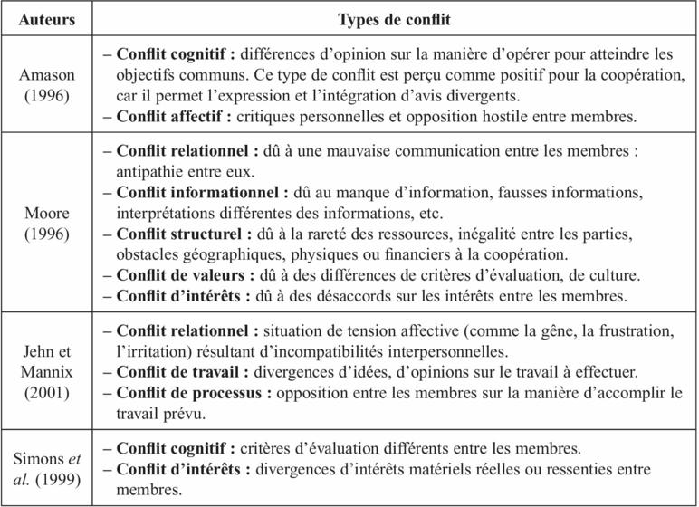

Slide 18
3. Analyse psychologique des conflits

Slide 19
Pourquoi entrons-nous en conflit ?
Nous avons tous une façon spécifique d’évaluer la réalité
Une série de filtres s’interpose entre
Réalité Objective
&
Réalité Perçue

Slide 21
Les 5 sens
Origines
cadre de référence
Filtres neurologiques
Filtres culturels
Filtres personnels
Sélection
Distorsion
Généralisation
Modélisation du Monde

Slide 22
De la réalité au comportement
Réalité objective
Filtres
Perception
Emotion
Réaction

Slide 23
Les phases d’évolution d’un conflit
Divergence
- Personnelle
- Stratégique
Opposition
- Bilatérale
- 360°
Tension
- Ouverte
- Latente
Désaccord
- Exprimé
- Ressenti
Blocage
- Ouvert
- Latent
Conflit
Agressivité
Manipulation
Fuite
Soumission

Slide 24
Gestion des Conflits
Typologie des conflits
Conflits fermés +/- 80%
Conflits ouverts +/- 20%
Démotivation
Perte de temps
Moindre qualité
Délais non respectés
Stress
Agressivité …
Evolution possible vers un accord, un consensus

Slide 25
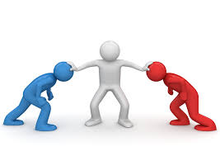
Les attitudes inadaptées
Les attitudes fréquemment observées sont :
La fuite
La manipulation
L’agressivité
La soumission
Ces attitudes sont contre-productives
Tensions
Postures défensives
Incompréhension
Perte de temps et d’énergie

Slide 26
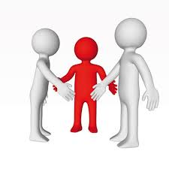
L’attitude Assertive « L’affirmation de soi dans le respect d’autrui »
Il faut d’abord réguler l’émotion,
ensuite, on peut discuter
Développer l’assertivité consiste à exprimer clairement ce que l'on pense et ce que l'on ressent, tout en prenant en compte ce que l'autre dit, pense et ressent, sans agressivité, ni passivité

Slide 27
Une relation de qualité rend plus fluide les échanges de contenu
La relation, c’est un message est « enrobé » par de l’émotion
Pour que le contenu passe, il faut aménager l’émotion qui l’entoure
Le Message
Emotion
L’émotion négative rend
sourd

Slide 28
Attitudes de résolution positives
Observer les besoins de l’autre
Écouter
Cadrer
Reformuler
Questionner
1
Créer des solutions entièrement
nouvelles qui soient
compatibles avec les
besoins mutuels
3
Reconnaître l’existence d’un conflit
Préciser les positions qui s’opposent
Oublier les solutions opposées pour remonter aux besoins réciproques
2

Slide 29
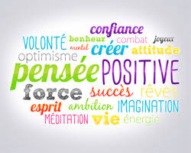

Slide 30
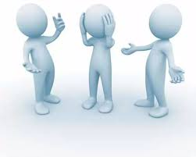
4. Résolution des conflits

